Slide 1

性騷擾及殘疾騷擾的定義
和相關的反歧視條例
保障智障人士免受性騷擾研討會
平等機會委員會
政策、研究及培訓科總監
朱崇文博士
2016.12.14

Slide 2
內容
殘疾人士被性騷擾的風險
反歧視條例對殘疾人士的保障
  性騷擾
  殘疾騷擾
法律責任及申訴渠道

Slide 3
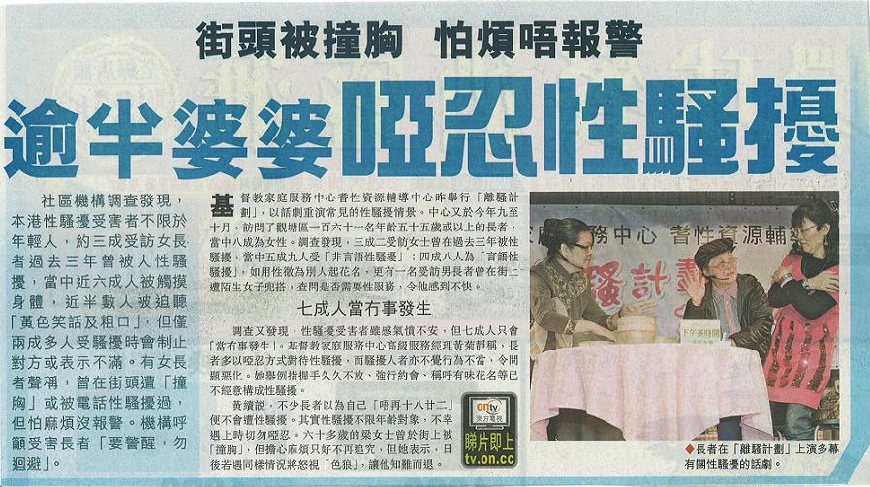
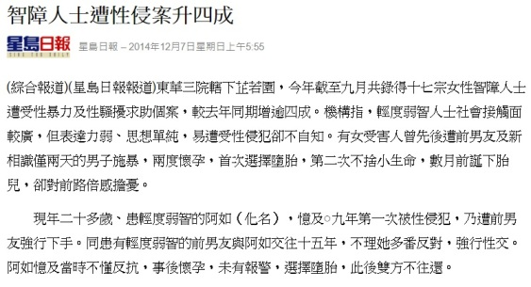
殘疾人士被性騷擾的風險
任何人不論性別、年齡、外貌都有機會被性騷擾
荷蘭(2014)研究指有殘疾兒童受性侵或性騷擾的風險比一般兒童高出4 - 8倍
輕度及中度智障的兒童受性侵或性騷擾的風險較嚴重智障的兒童為高
3
太陽報 15.12.2010
Source: Wissink et al., (2014) Sexual abuse involving children with an intellectual disability (ID): A narrative review. University of Amsterdam, The Netherlands

Slide 4
近年涉嫌性侵/欺凌殘疾人士事件
日期 | 涉及情況
2016年11月 | 男校工涉多次非禮智障男生
2016年10月 | 康橋之家性侵事件
2016年1月 | 智障人士宿舍職員用牛皮膠紙重複撕貼在智障院友的乳頭及搣其乳頭
2015年11月 | 女教師多次向智障學童臉部狂噴酒精
2015年9月 | 院舍女職員使用暴力向拒絕進食的中度智障女院友灌湯

Slide 5
殘疾兒童如遭性侵或性騷擾...
新西蘭研究指 (Briggs, F., 2006) :
  62％會向值得信任的成年人透露事件
以色列研究(Reiter, et al., 2007)指:
  67％會向家人披露
  33％會向輔導專業人員透露
作為家長、照顧者及專業人員:
  不要忽略這些訊息
  了解身心障礙兒童的權利及相關法例的保障
Sources:
Briggs, F. (2006). Safety issues in the lives of children with learning disabilities. Social Policy Journal of New Zealand, 29, 43–59.
Reiter, et al. (2007). Adolescents with intellectual disabilities as victims of abuse. Journal of Intellectual Disabilities, 11, 371–387.

Slide 6
反歧視條例對殘疾人士的保障
《性別歧視條例》
《殘疾歧視條例》
《家庭崗位歧視條例》
《種族歧視條例》

Slide 7
違法的歧視行爲
歧視
直接歧視
使人受害的歧視
騷擾
殘疾騷擾
中傷
中傷
(殘疾/種族)
間接歧視
嚴重中傷 (殘疾/種族)
性騷擾
種族騷擾

Slide 8
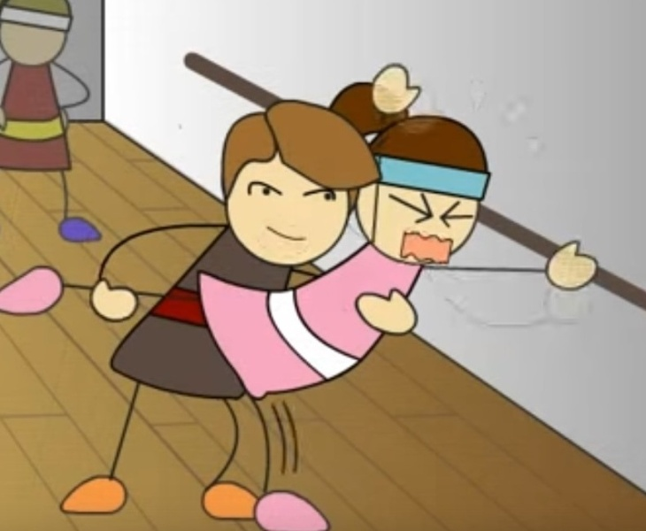
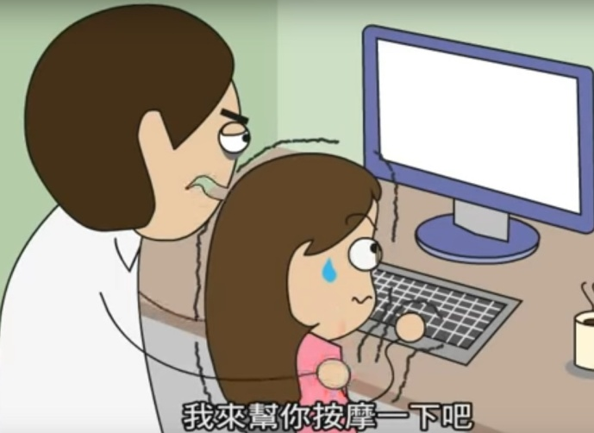
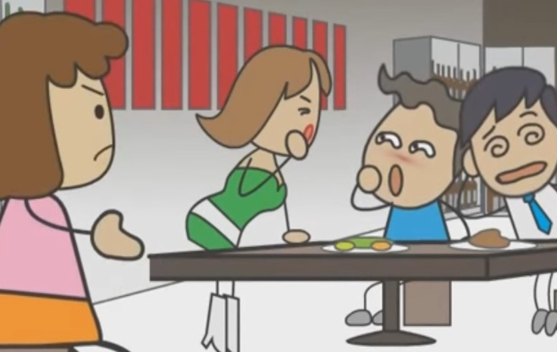
這是性騷擾嗎？
職員在機構飯堂公開討論色情笑話，即使機構內有其他訪客
職員幫院友做伸展運動時，觸摸她的胸脯
院友用電腦時，院舍職員幫該院友按摩
參考資料:
臺中市特教性別平等教學媒材資源網 http://moodle.tcavs.tc.edu.tw/moodle/course/view.php?id=304
新竹市北區舊社國小性別平等教育網路資源 http://www.jsps.hc.edu.tw/dyna/menu/main.php?id=193

Slide 9
性騷擾
性騷擾的類別:
對個別人士的騷擾
在性方面具敵意的環境

Slide 10
對個別人士的性騷擾
主觀測試：
A 君向 B 君:
合理人測試：
做出不受歡迎並涉及性的行徑
一名合理的人顧及所有情況後
提出不受歡迎的：
- 性要求
- 獲取性方面的好處的要求
應會預期 B 君會感到受冒犯、侮辱或威嚇

Slide 11
性騷擾的例子
不受歡迎的身體接觸或動作
  不受歡迎的親吻/擁抱、摩擦別人的身體
  色迷迷的看著別人身體部位
語言/文字
  提出不受歡迎的性要求
  涉及性的言論或笑話、評論別人的身材
  追問或影射別人涉及性的私生活
視覺上
  展示使人反感或色情的資料
  (如海報、艷照、卡通、塗鴉或月曆)

Slide 12

適用情況－不分性別
男對女 女對男 男對男 女對女

Slide 13
在性方面具敵意的環境
任何人如自行或聯同其他人
作出涉及性的行徑
該行徑對另一人造成在性方面具敵意或具威嚇性的環境

Slide 14
甚麼是殘疾騷擾？
主觀測試：
基於另一人的
殘疾
而作出不受歡迎的行徑
合理人測試：
一名合理的人顧及所有情況後
應會預期當事人會感到受冒犯、侮辱或威嚇
Notes:
馬碧容 訴 高泉 [1999] 2 HKLRD 263
馬女士接受脊椎腫瘤手術後需以輪椅代步。事發時，馬女士與患有精神分裂症的妹妹欲乘搭的士前往覆診。的士司機高先生將其的士停泊於巴士站前等候乘客。馬女士嘗試伸手召喚該的士但得不到回應，馬女士與她的妹妹因而走近高先生車旁，並需要敲打車門數次，高先生才開門，但他卻仍留在座位，沒有協助馬女士上車。馬女士雖成功自行上車，其輪椅則仍然留在車外。
當馬女士要求高先生把輪椅放在車尾箱時，他拒絕並說：「你以為你是誰，我只負責駕車，不負責你的輪椅！」他表示馬女士的妹妹可以幫忙，但馬女士的妹妹顯然因為患病而未能幫忙 。 高先生表示，假如馬女士的妹妹不能幫忙，那是馬女士的事，與他無關，她大可以下車。馬女士其後請路過的行人協助，該路人把她的輪椅放在車尾箱內。
在路程上，高先生責罵馬女士，並說：「你是否以為不能走路和使用輪椅便可以為所欲為！我的腿亦曾接受手術。」
當的士到達診所時，高先生雙手交疊胸前，懶理馬女士請他拿出輪椅或請路人幫忙，馬女士開始落淚，她的妹妹因本身易受刺激而變得更激動，顫抖得更厲害。馬女士嘗試安撫她，並在車內等候。最後有位路過人士得悉情況後，要求高先生合力從車尾箱卸下輪椅。
馬女士詢問何以車費比平常貴，高先生回答：「你以為自己是誰，你以為坐輪椅就大晒，不用付錢？你看看咪錶！你以為自己有病便可以為所欲為嗎？」
法庭最後裁定有關的士司機在整件事中的行為構成殘疾騷擾。
法庭的裁決
法庭裁定被告人的行為及說話不但無禮及帶有冒犯性，更曾明確提及原告人是一名殘疾人士，故有關言論顯然是「基於原告人的殘疾」而作出的。法庭裁定被告人的行為及說話是屬於《殘疾歧視條例》第2 (6)條的定義以內，而被告人曾作出《殘疾歧視條例》第38條之下的殘疾騷擾行為。該條文訂明，任何服務提供者(即本個案的被告人)如騷擾一名接受服務的殘疾人士(即本個案的原告人)，即屬違法。

Slide 15
殘疾騷擾的例子
含貶義的稱呼、説話或行爲
不必要地模仿殘疾人士的姿勢、動作、行爲等作嘲諷
侮辱的言論，不論是口頭或是書面方式
（如字條、電郵或塗鴉等）
取笑殘疾人士的殘疾狀況
欺凌、威脅或恐嚇

Slide 16
條例的適用範圍
涵蓋「公共範疇」:
  僱傭
  貨品、設施及服務的提供
  教育
  處所的處置或管理
  會社參與及體育活動
  政府職能及權力 (不包括《種族歧視條例》)

Slide 17
受規管的關係
貨品、設施及服務的提供
服務提供者
顧客
  最新情況：《性別歧視條例》
  已於2014年12月修訂

Slide 18
個案討論
某院舍職員重複以膠紙黏貼一名智障院友的乳頭「又貼又撕」，用手機拍下院友赤裸的上身
其他職員用手機拍照及大笑嘻鬧
該院友不斷逃避及叫喊，其他在場院友面露驚慌神色
協助拍攝的職員是否需負上法律責任？
不懂法例可否作為辯護理由？
職員的行為是否已構成性騷擾？
機構有否法律責任？

Slide 19
個人責任
騷擾者需要為自己作出的違法行為負個人責任
指示、施壓、或明知而協助他人作出條例下的違法行為，同樣需要負上法律責任
不懂法例、無心之失
並不可作辯護理由

Slide 20
僱主及主事人的法律責任
轉承責任
任何人在受僱用中所作出的違法行為，就反歧視條例而言須視為亦是由其僱主所作出的，不論其僱主是否知悉或批准（轉承責任）
僱主對其僱員在受僱用中所作的違法行為須負上轉承責任
主事人須為其代理人於「授權下」所作的違法行為負上轉承責任
不知情並不能成為免除轉承責任的理由

Slide 21
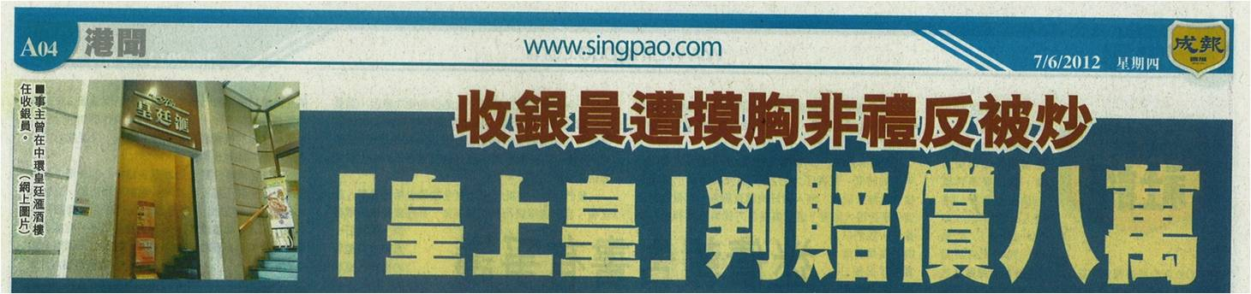
案例：Ｂ 訴 皇上皇集團 (DCEO O9/2010)
前酒樓女收銀員Ｂ女士遭點心師傅性騷擾，多次向上司投訴卻不獲處理
沒有採取合理地切實可行的措施，防止僱員於工作間免受性騷擾
僱主為僱員的性騷擾行為負上「轉承責任」
Notes:
僱主為僱員的性騷擾行為負上「轉承責任」
前酒樓女收銀員Ｂ女士遭點心師傅性騷擾
她多次向上司投訴卻不獲處理
Ｂ女士透過平機會入稟區域法院，控告僱主「皇上皇集團」違反《性別歧視條例》。
法庭指「皇上皇集團」，沒有採取合理可行的措施，防止僱員於工作間免受性騷擾
「皇上皇集團」須向Ｂ女士賠償8萬元及支付堂費

Slide 22
合理地切實可行的措施
僱主應在歧視及騷擾行為發生前已採取預防措施
  制定消除歧視及騷擾的政策
  監察政策有效地實施
  制定合適的投訴機制
  委任處理申訴事宜的人士
  定期為所有僱員舉辦培訓課程

Slide 23
殘疾騷擾個案
投訴人行動不便，需要用手杖協助走路。他住的老人院位於一幢大廈內
當他去完醫院回來，正等候升降機時，大廈保安員高聲罵他是「跛子」，咒他早點死，還有其他不禮貌的說話
投訴人向平機會投訴保安員及物業管理公司為其僱員的違法行為負上轉承責任
事件透過提早調停解決
Notes:
事件透過提早調停解決，物業管理公司同意發出道歉信，又提醒保安員要對住客要有禮貌，和准許他們使用升降機。

Slide 24
如遭到性騷擾/殘疾騷擾
記錄有關詳情
  日期
  時間
  地點
  證人
  騷擾者的言行
向平等機會委員會投訴
向提出法律訴訟
聯絡警方(如屬刑事)

Slide 25
性騷擾與刑事責任
如果性騷擾同時涉及刑事罪行，如：
強姦
非禮
露體
猥褻行為…
同時負上刑事責任

Slide 26




性騷擾行為
民事
刑事
平機會
區域法院
警方
投訴時限：
事發起計12個月
入稟時限：
事發起計24個月

Slide 27
性騷擾: 民事/刑事訴訟
性騷擾屬民事違法行為 - 民事案的舉證責任較刑事案易於履行，舉證準則是基於「相對可能性的衡量」，而非刑事案的「無合理疑點」。但部份性騷擾行為同時屬於刑事罪行，例如：非禮。因此，公眾可以分別循刑事和民事訴訟，取回公道及索償。
非禮是犯事人要有猥褻的意圖或動機，但性騷擾就算無心或玩吓，都可能構成違法行為 ，最重要是受害人感受到被冒犯或威嚇；而非禮是對『任何人』作出猥褻侵犯，性騷擾則發生在有特定關係的兩人身上，如僱傭的上司下屬關係、服務提供者與服務使用者關係等。
假如平機會接到的性騷擾投訴正由執法機構進行刑事調查或在法院進行刑事訴訟，平機會則會在刑事訴訟停止或完成後，才展開或恢復調停或調查的程序。

Slide 28
平等機會委員會的投訴處理程序
投訴人以書面提出投訴
提早調停
成功
不成功
調查
終止調查
調停
成功
不成功
個案完結
其他協助

Slide 29

平機會處理投訴
調停：讓各有關人士共同謀求辦法，解決爭端
自願性質，保密
受屈人可授權代表向平機會作出申訴，平機會會直接與授權代表接觸處理有關申訴
調停協議書：契約，具法律約束力
  和解條件：
  可以是要求道歉、更改政策和行事方式、檢討程序、復職、金錢賠償等

Slide 30
總結
保障智障人士的權益：
在《性別歧視條例》下，性騷擾的保障範疇，同時適用於男性及女性，假如有院友在院舍內遭到涉及性的騷擾、冒犯或威嚇，可根據《性別歧視條例》提出投訴。
在《殘疾歧視條例》下，亦保障殘疾人士包括智障人士，免受殘疾騷擾及歧視。
如懷疑院友遭受性騷擾或殘疾騷擾，應作出投訴

Slide 31
父母和照顧者應注意
院舍及服務提供者是否制定了防止性騷擾政策及反歧視政策?
政策是否得到了合理執行?
工作人員是否有防止性騷擾、虐待和殘疾歧視的意識?
機構及服務提供者是否有為工作人員提供相關培訓?
是否所有的員工都通過無性犯罪查冊?
智障人士的性教育是學習自我管理的重要一環

Slide 32


謝 謝 !
聲明:
此簡報所用的一切教材僅供參加者參考，並不代表法律意見。
如有任何查詢或需進一步資料，歡迎與平等機會委員會聯絡。

